Slide 1

Clase 3
HTML Parte 2

Slide 2
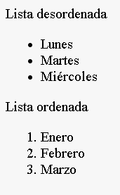
Listas
<ul>: lista desordenada.
<ol>: lista ordenada.
<li>: representa un elemento de la lista y su padre siempre tiene que ser una etiqueta ol o ul.
Ejemplo:
<!-- Lista desordenada -->
<ul>
<li>Lunes</li>
<li>Martes</li>
<li>Miércoles</li>
</ul>
<!-- Lista ordenada -->
<ol>
<li>Enero</li>
<li>Febrero</li>
<li>Marzo</li>
</ol>
Mira el resultado acá!
https://jsbin.com/birojac/edit?html,output

Slide 3
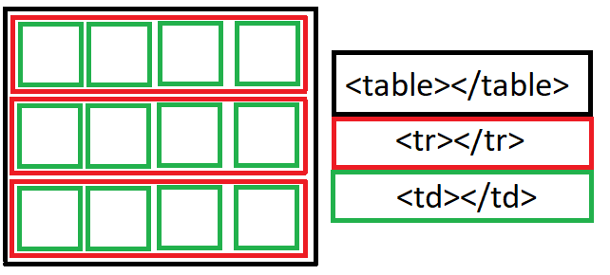
Tablas
Las tablas se usan para representar datos.
El ejemplo más común de tablas son los documentos de Excel.
En HTML hay que definir una etiqueta para cada parte de la tabla.
Las tablas no se usan para maquetar.

Slide 4

Tablas
Para crear tablas se utiliza la etiqueta table y se indican las filas y columnas utilizando tr (table row) y td (table data).
Estructura básica
<table> table: contenedor principal
<tr> tr: representa una fila de la tabla
<th>Día</th> th: representa a una celda de encabezado en una tabla
<th>Mes</th>
</tr>
<tr>
<td>10</td> td: representa a una celda de datos
<td>Agosto</td>
</tr>
<tr>
<td>14</td>
<td>Septiembre</td>
</tr>
</table>

Slide 5
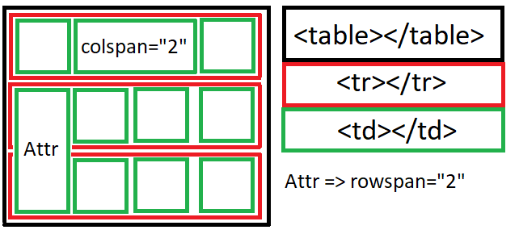
Tablas
Colspan y Rowspan
Son atributos que permiten que una celda ocupe más de una columna o más de una fila

Slide 6
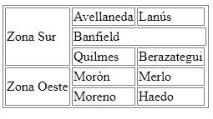
Tablas
<table>
<tr>
<td rowspan="3“>Zona Sur</td>
<td>Avellaneda</td>
<td>Lanús</td>
</tr>
<tr>
<td colspan="3“>Banfield</td>
</tr>
<tr>
<td>Quilmes</td>
<td>Berazategui</td>
</tr>
<tr>
<td rowspan="2“>Zona Oeste</td>
<td>Morón</td>
<td>Merlo</td>
</tr>
<tr>
<td>Moreno</td>
<td>Haedo</td>
</tr>
</table>
Las columnas (td) siempre van dentro de las filas (tr). Si queremos agrupar celdas de una misma celda o columna hay que agregar los siguientes atributos:
colspan (column span = número de celdas a abarcar)
rowspan (row span = número de celdas a abarcar).

Slide 7
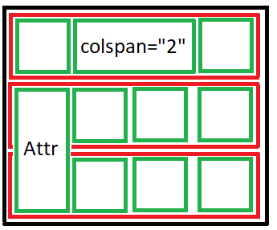
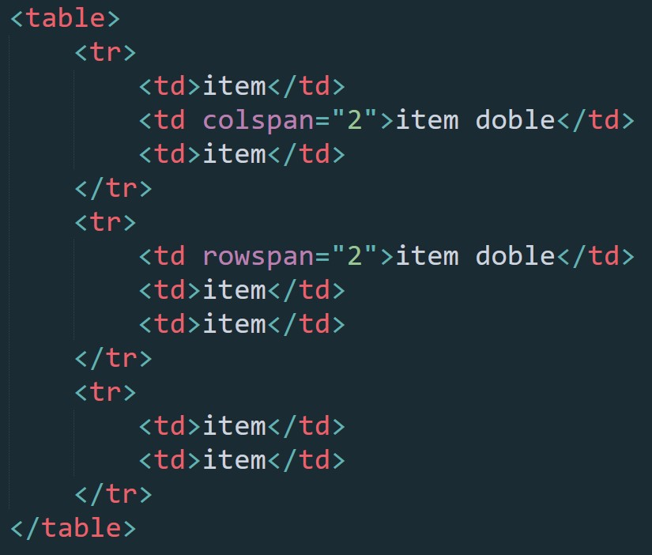
colspan y rowspan

Slide 8
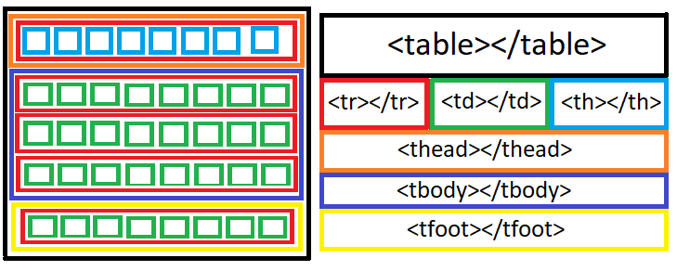
Estructura Completa

Slide 9
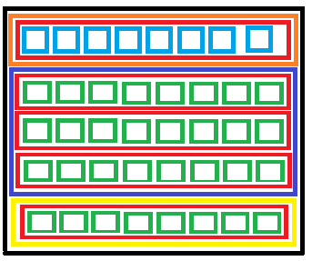
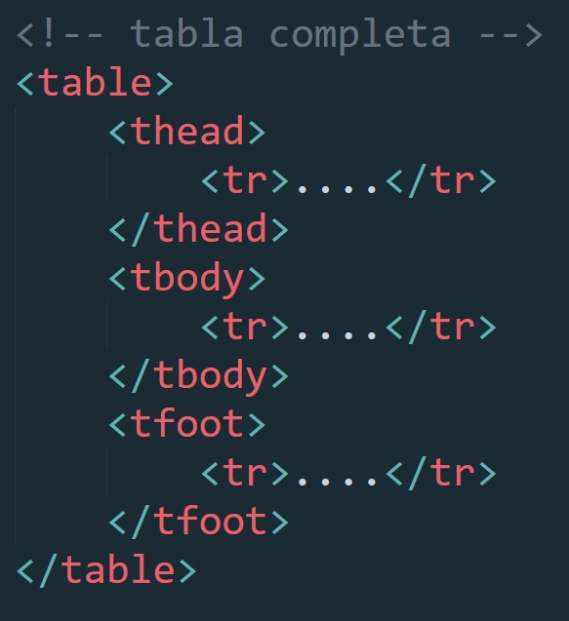
Tabla Completa

Slide 10
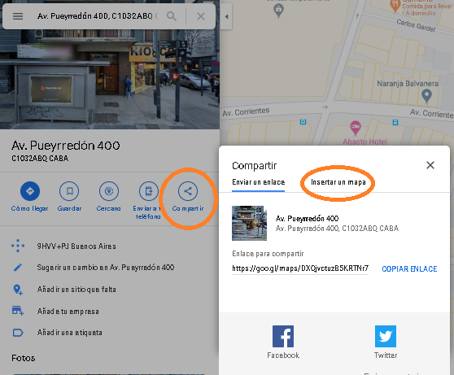
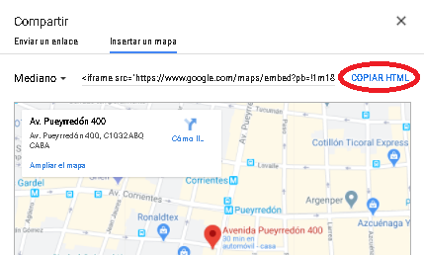
iframe
Se utiliza para incrustar otro documento HTML en la página actual

Slide 11
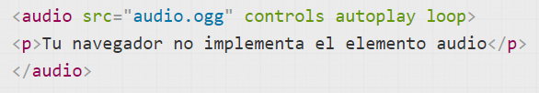
Audio y Video
Estas etiquetas nos permiten agregar contenido multimedia.
<audio> acepta como atributos:
controls: muestra los controles estándar para audio en una
página web.
autoplay: hace que el audio se reproduzca automáticamente.
loop: hace que el audio se repita automáticamente.
muted: especifica que la salida de audio debe estar silenciada.
preload: es usado en el elemento audio para almacenar temporalmente (buffering) archivos de gran tamaño.
src: puede ser una URL del archivo de audio o la ruta al archivo local.
<video> acepta como atributos:
controls: permite activar los controles del player.
poster: muestra una imagen a modo de presentación.
autoplay, loop, muted, preload y src con la misma función que en audio

Slide 12
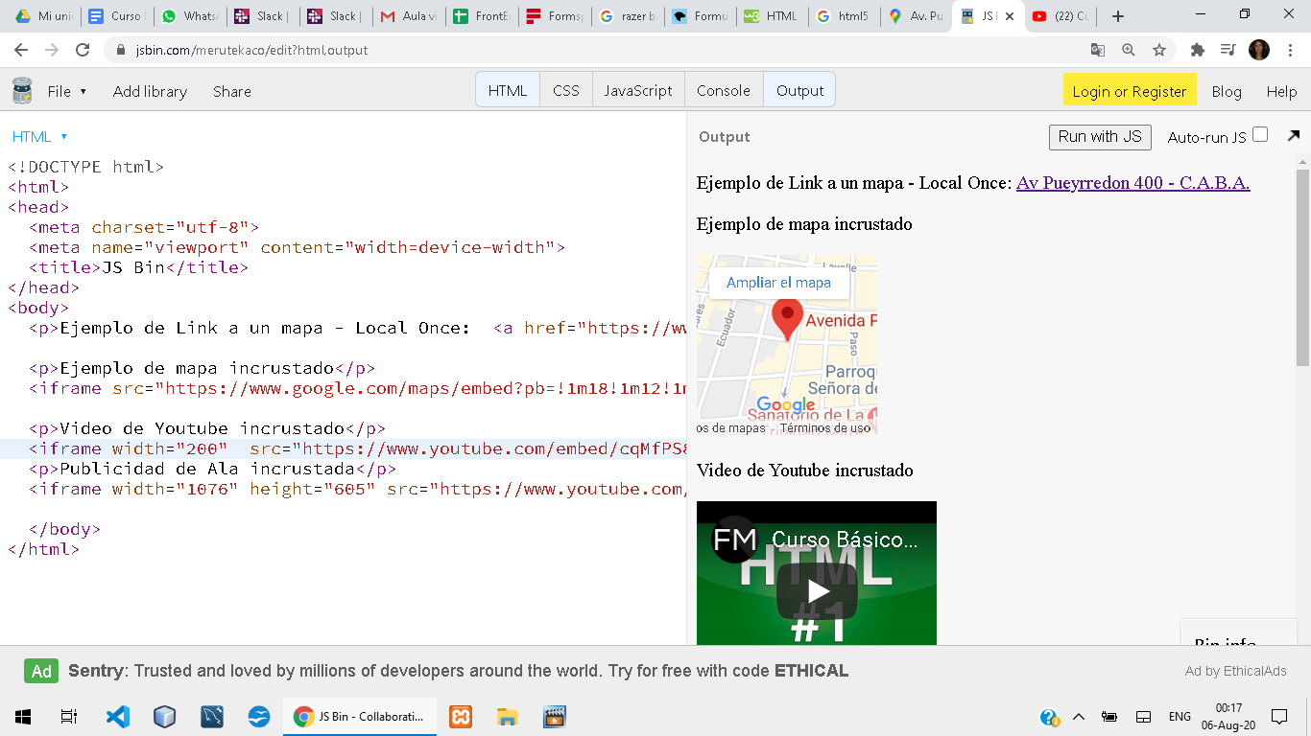
iframe
https://jsbin.com/merutekaco/edit?html,output

Slide 13
Iconos
Para agregar un favicon a su sitio web, guarde su imagen de favicon en el directorio raíz de su servidor web o cree una carpeta en el directorio raíz llamada imágenes y guarde su imagen de favicon en esta carpeta. Un nombre común para una imagen de favicon es "favicon.ico".
A continuación, agregue un <link>elemento a su archivo "index.html", después del <title>elemento, así:
<!DOCTYPE html>
<html>
<head>
<title>My Page Title</title>
<link rel="icon" type="image/x-icon" href="/images/favicon.ico">
</head>
<body>
<h1>This is a Heading</h1>
<p>This is a paragraph.</p>
</body>
</html>

Slide 14
Formularios
Se usan para recolectar datos.
Podemos enviar los datos recolectados a un servidor.
Para crear un formulario, primero hay que indicar una etiqueta contenedora <form>, que va a incluir toda la información que se quiere recolectar en ese formulario.

Slide 15
Formularios
Sus elementos y atributos:
<form> será el elemento padre que anide todos los elementos HTML que representarán los campos de nuestro formulario, incluido el botón de enviar.
action: indica la URL a la que se enviará la petición HTTP con toda la información del formulario.
method: indica si la petición HTTP será GET o POST.

Slide 16
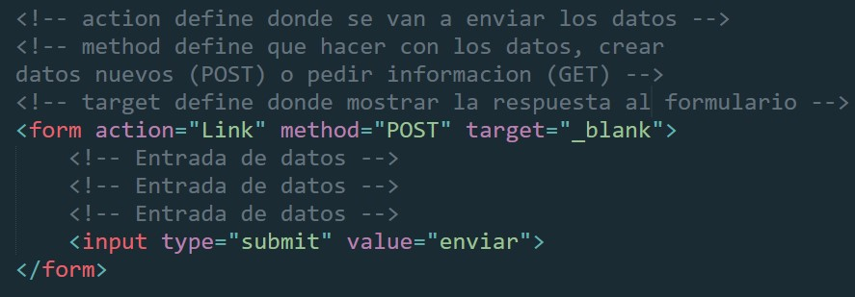
Estructura de un formulario

Slide 17
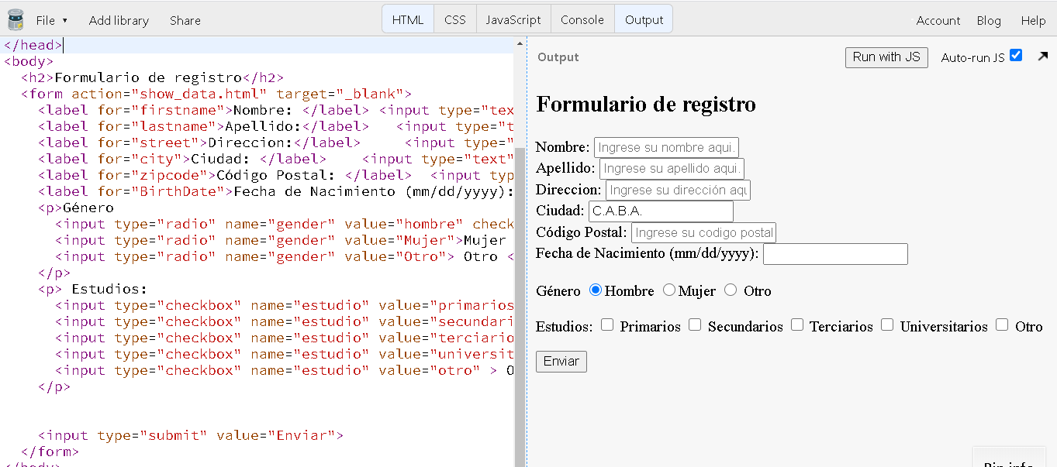
Ejemplo
https://jsbin.com/ledabog/edit?html,output

Slide 18
Formularios
Sus elementos y propiedades:
<input>: permite introducir diferentes tipos de campo de formulario en base al valor del atributo type. En función del valor indicado en type dispondremos de unos atributos u otros:
type: este valor puede tener muchos valores: text, email, checkbox, color, date, file, hidden, etc. en función del tipo de campo que queramos, los nombres son bastante auto-explicativos.
id: este atributo es obligatorio si en el elemento label tiene un atributo for, en tal caso deberá contener un identificador único en la página.
name: representa el nombre asignado al campo cuando se envíe la petición HTTP.
value: representa el valor que se asignará al campo cuando se envíe la petición HTTP.

Slide 19
Formularios
Sus elementos y propiedades:
<label>: se usa para especificar la etiqueta (o nombre) del campo del formulario.
for: tiene que tener el mismo valor que el atributo id del campo (input, select o textarea) al que hace referencia la etiqueta.
<textarea>: representa un campo que nos permite introducir textos con saltos de línea incluidos, normalmente se usa cuando hay que introducir: descripciones, biografías, etc.
id: igual que el elemento input y select.
name: igual que el campo input y select.
<button>: representa un botón y el texto del botón está representado por su contenido.
type: define el comportamiento del botón cuando está activado y puede contener tres valores: submit, reset, button.

Slide 20
Formularios
Sus elementos y propiedades:
<select>: nos permite crear una lista desplegable de opciones, cada opción estará contenida como hija dentro de un elemento <option> donde vamos a encapsular cada opción de la lista.
id: igual que el elemento input.
name: igual que el campo input.
value: igual que el atributo value del campo input.

Slide 21
Elementos de Formularios
textarea Define un entrada de texto más amplia.
label Define un nombre o referencia para un input.
for Attr que especifica a qué input se vincula.
fieldset Define una sección en un formulario.
legend Define un título para una fieldset.
select Similar al input radio.
option Define las opciones para el select.
Notes:
selected

Slide 22
Formularios
En muchos de los elementos podemos añadir (opcionalmente) otros atributos como:
required a un elemento para que el navegador se encargue de validar que este campo está relleno.
placeholder si queremos que aparezca un texto de ayuda para rellenar el campo.
value para introducir un valor por defecto en el campo.
readonly si queremos que sea de sólo lectura.

Slide 23
Formularios
Atributo type de la etiqueta <input>
<input type="text">
<input type="password">
<input type="radio">
<input type="checkbox">
<input type="number">
<input type="email">
<input type="date">
<input type="url">
<input type="file“>
<input type=“button">
<input type=“range">

Slide 24
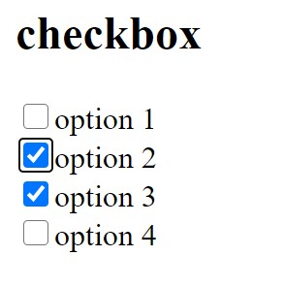
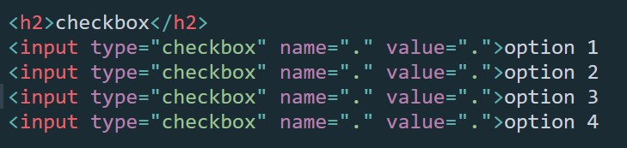
Input checkbox
Nos permite hacer una selección múltiple de opciones
Notes:
checked

Slide 25
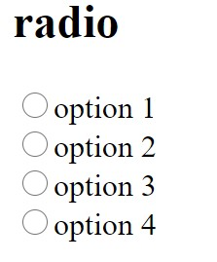
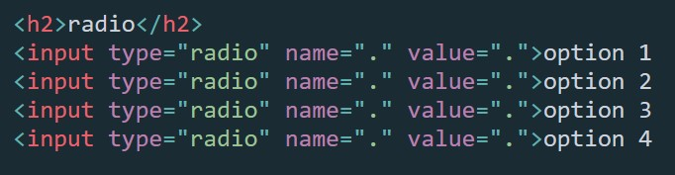
Input radio
Nos permite hacer una selección única de opciones
Notes:
checked

